Slide 1

Notes:
Benvenuti. Oggi non vi spiego un'app: vi racconto un sopralluogo. Sopralluogo Flash è l'app di AncheCasa, sviluppata da AncheCasa Studio srl, intelligenza artificiale compresa. Seguiamo Mario, un nostro agente, a casa della signora Anna, e Antonio, il tecnico in ufficio. Alla fine saprete esattamente cosa fare e perché il cliente sceglie AncheCasa.

Slide 2
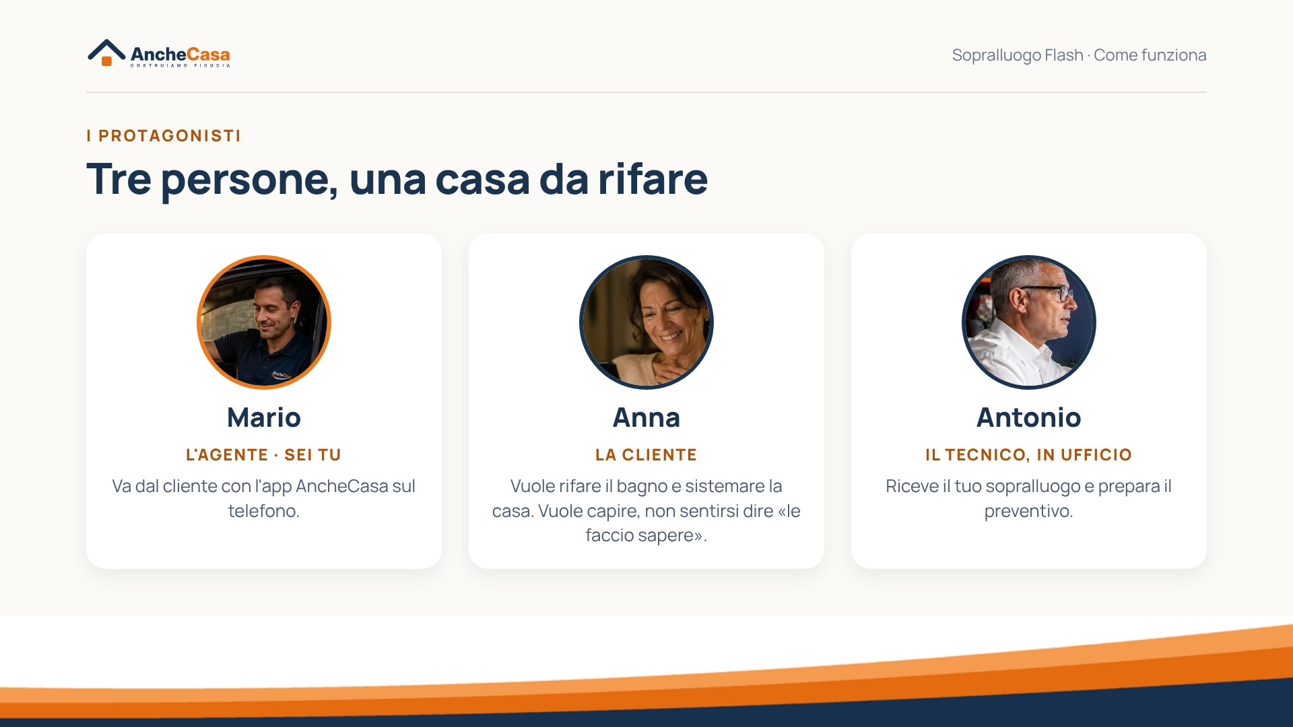
Notes:
Ecco i tre protagonisti. Mario siete voi: l'agente che va a casa del cliente. Anna è la cliente: vuole rifare casa e vuole capire cosa succede. Antonio è il tecnico in ufficio: non viene a casa, ma riceve tutto quello che Mario raccoglie e prepara il preventivo. Il Sopralluogo Flash collega queste tre persone.

Slide 3
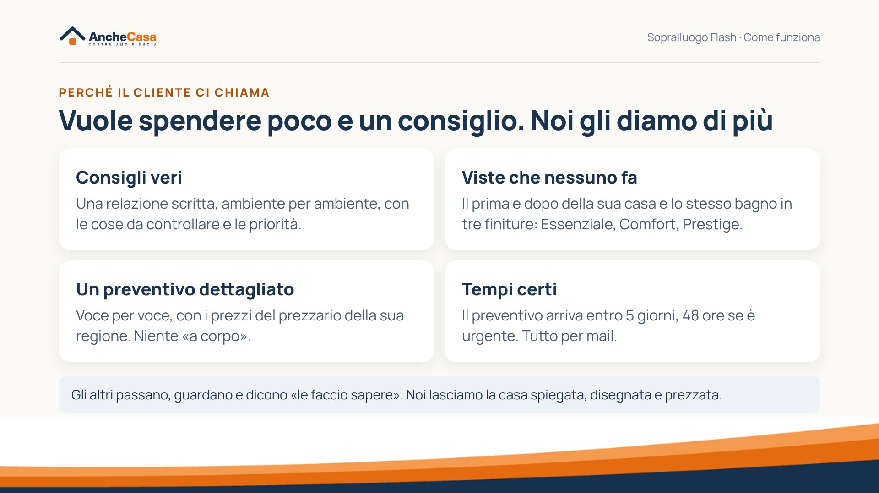
Notes:
Partiamo da qui. Chi chiama una ditta di solito vuole spendere poco e vuole un consiglio. Noi il consiglio lo diamo, e in più gli diamo cose che nessuno fa: la relazione scritta, la casa vista prima e dopo, tre livelli di finitura e un preventivo voce per voce. Questo è il motivo per cui sceglie noi.

Slide 4
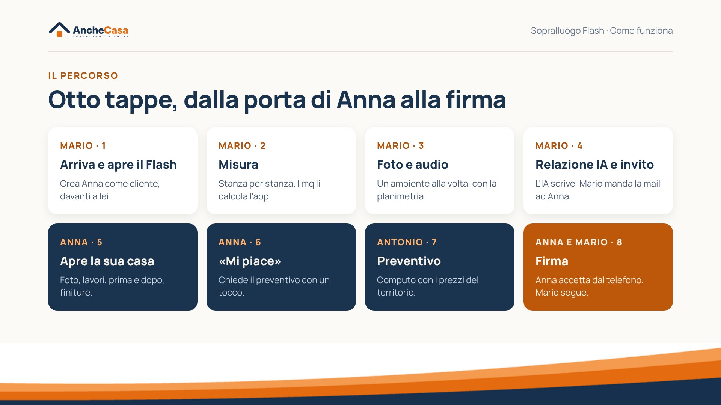
Notes:
Il percorso in otto tappe. Le prime quattro sono di Mario, a casa di Anna. Poi tocca ad Anna, che riceve la mail, guarda la sua casa e dice Mi piace. Antonio, in ufficio, prepara il preventivo. Infine Anna accetta dal telefono e Mario la accompagna fino alla firma.

Slide 5
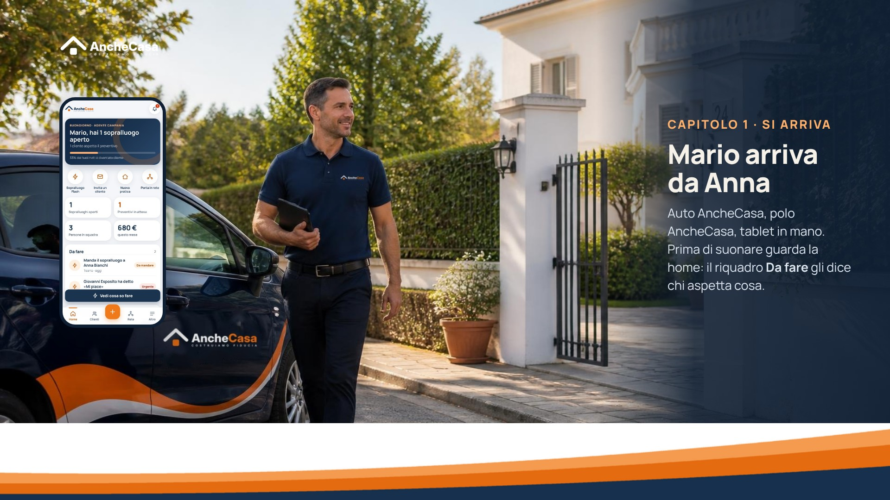
Notes:
Capitolo uno. Mario arriva con l'auto AncheCasa e il tablet, niente furgone e niente scale: è un consulente, non un operaio. già questo dice ad Anna che non è un artigiano qualsiasi. Prima di suonare dà un'occhiata alla home dell'app: i sopralluoghi aperti, i preventivi in attesa e la lista Da fare.

Slide 6
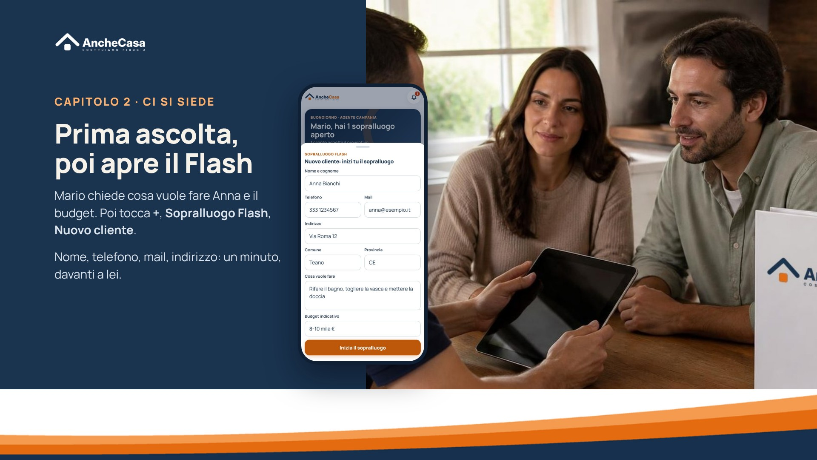
Notes:
Capitolo due. Mario non tira fuori subito il telefono: si siede, ascolta, chiede cosa vuole fare Anna e quanto pensa di spendere. Poi apre l'app: più, Sopralluogo Flash, Nuovo cliente. Inserisce i dati davanti a lei, mail compresa, perché il sopralluogo le arriverà per mail.

Slide 7
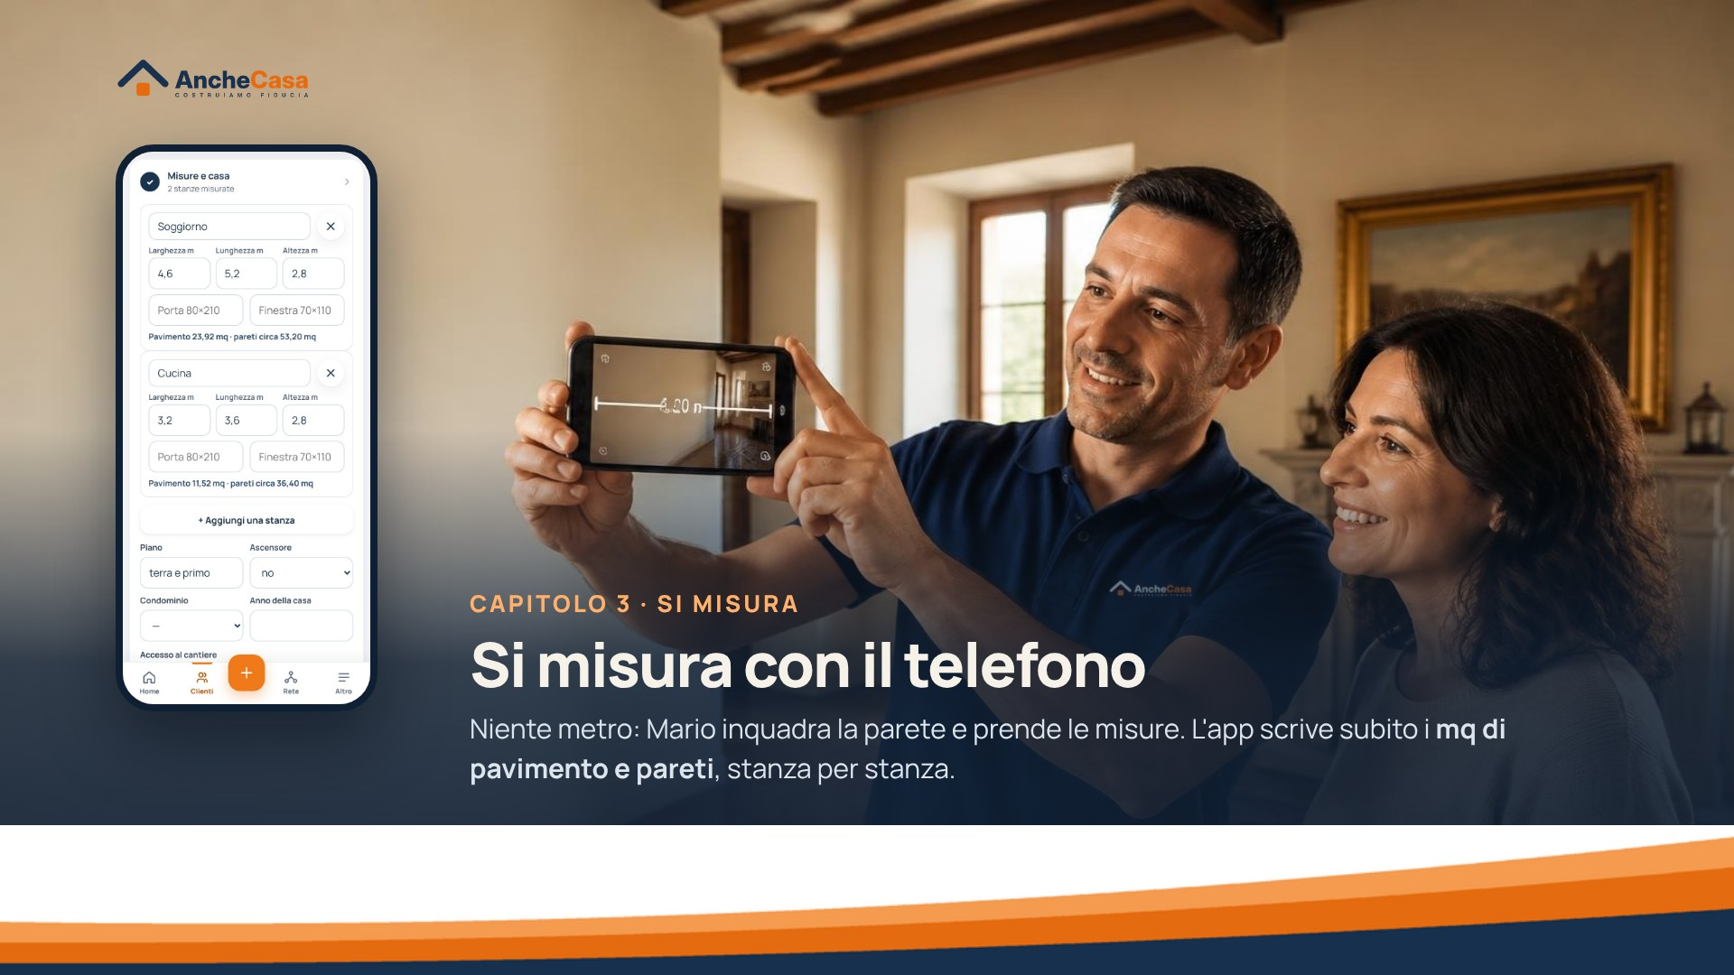
Notes:
Capitolo tre, le misure. Mario non tira fuori metro o laser: misura con il telefono, inquadrando le pareti, e Anna vede i numeri comparire sullo schermo. Per ogni stanza bastano larghezza, lunghezza e altezza; l'app calcola i metri quadri di pavimento e pareti che serviranno ad Antonio. In fondo i dati della casa e il campo Da controllare: umidità, crepe, impianti vecchi, amianto.

Slide 8
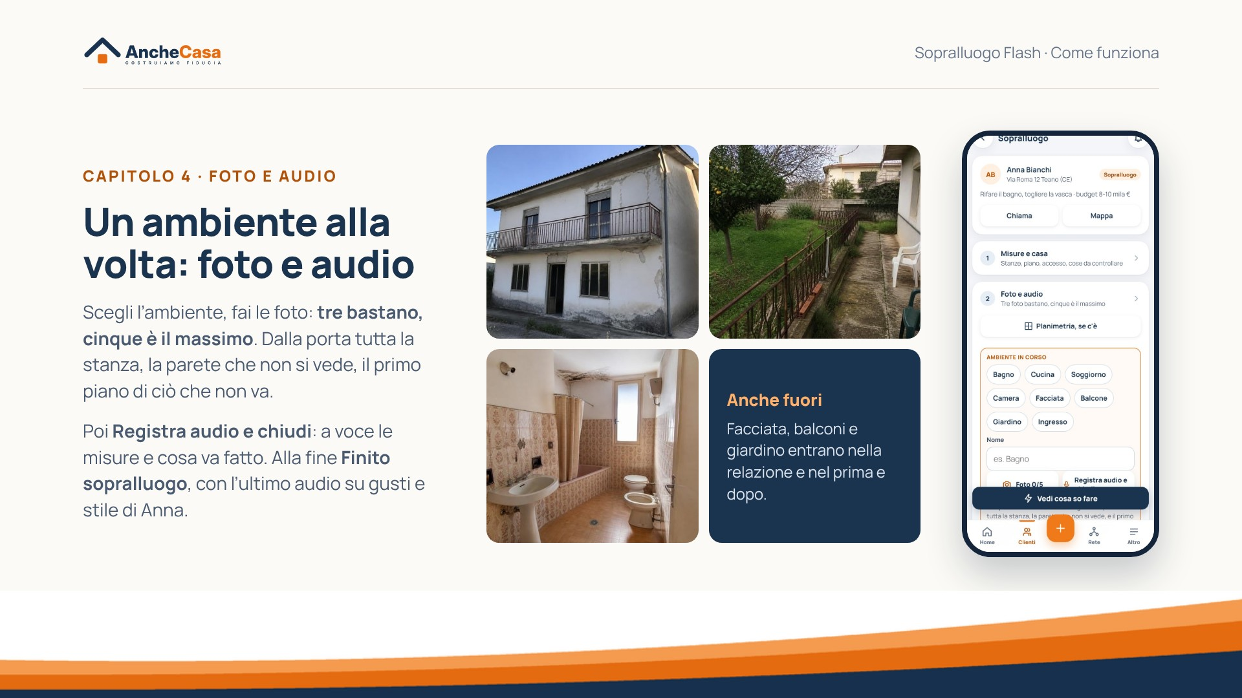
Notes:
Capitolo quattro, foto e audio. Si lavora un ambiente alla volta: si sceglie il nome, si fanno le foto, tre bastano e cinque è il massimo. Poi si registra l’audio con le misure e cosa va fatto, e l’ambiente si chiude. Alla fine Finito sopralluogo, con un ultimo audio su gusti, stile e problemi visti. La planimetria si aggiunge se c’è. Niente video.

Slide 9

Notes:
Capitolo cinque. Tutto quello che Mario ha raccolto le foto le legge l'intelligenza artificiale sviluppata da AncheCasa Studio; le misure e gli audio li trova il tecnico. Ne esce una relazione professionale con il marchio AncheCasa: stato generale, ambienti analizzati, criticità per priorità, durata indicativa. Se qualcosa non è chiaro, l'IA chiede. Quando la relazione è pronta per il tecnico, passa ad Antonio.

Slide 10
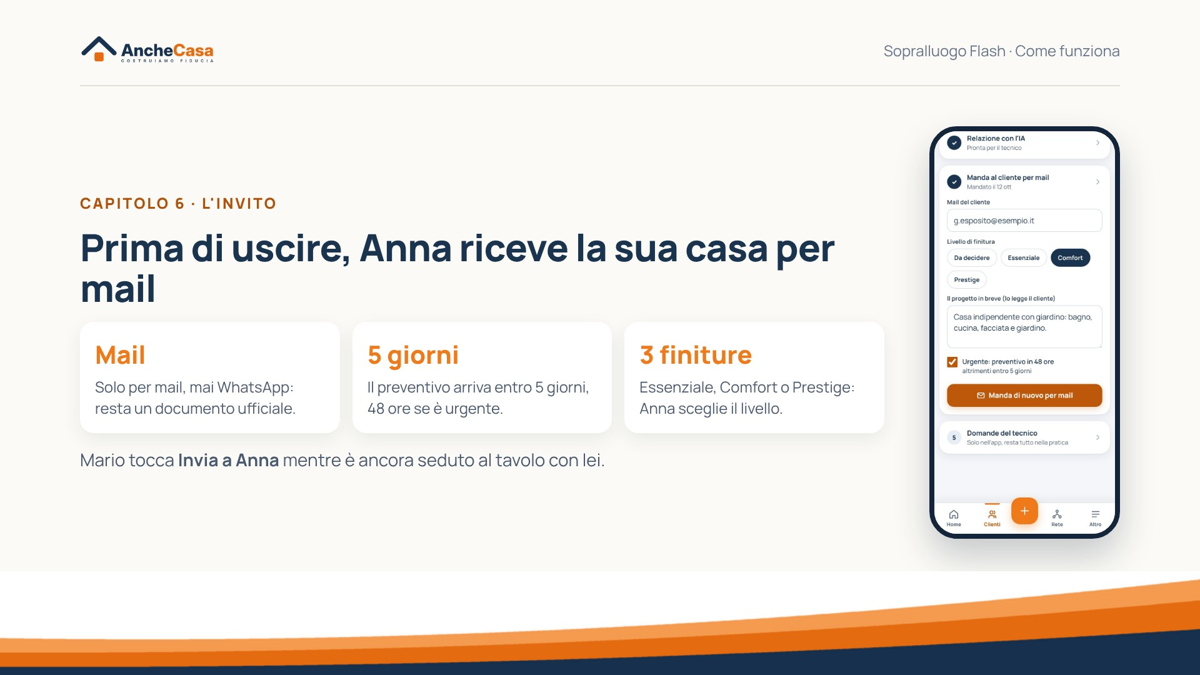
Notes:
Capitolo sei, l'invito. Prima di alzarsi dal tavolo, Mario invia il sopralluogo ad Anna. Sempre per mail, mai WhatsApp: è un documento ufficiale AncheCasa. Nella mail Anna trova la promessa: preventivo entro cinque giorni, quarantotto ore se è urgente, e la scelta fra tre livelli di finitura. Anna lo riceve mentre Mario è ancora lì.

Slide 11

Notes:
Capitolo sette. La sera Anna apre la mail e tocca l'invito. Entra nella sua area: Anna, ecco la tua casa. C'è la relazione scritta, ci sono le sue stanze, le foto, e il conto alla rovescia che le dice quando arriva il preventivo. È la prima volta che un sopralluogo le lascia qualcosa in mano. Questo è il momento in cui Anna si fida.

Slide 12

Notes:
Capitolo otto, il prima e dopo. Con le foto che Mario ha scattato, l'intelligenza artificiale mostra ad Anna come potrebbe diventare la sua casa: la facciata, il giardino. Dite sempre che è una simulazione indicativa: serve a far vedere il risultato, non è il progetto e non è il preventivo. Ma è quello che Anna fa vedere al marito e alle amiche.

Slide 13
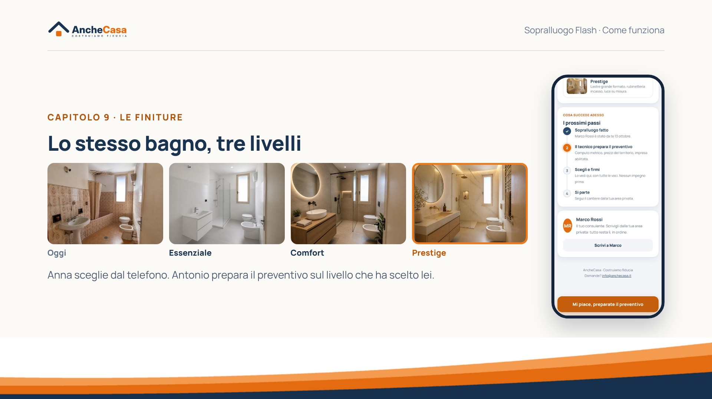
Notes:
Capitolo nove, le finiture. Anna vede lo stesso bagno in tre versioni: Essenziale, Comfort, Prestige. Sceglie dal telefono, con calma, a casa sua. Così Antonio non tira a indovinare: prepara il preventivo sul livello che Anna ha già scelto. Meno telefonate, meno preventivi da rifare.

Slide 14

Notes:
Capitolo undici, Antonio. Il tecnico è in ufficio e non deve andare a casa di Anna: sul computer apre il dossier del sopralluogo e trova tutto quello che Mario ha raccolto, più le scelte di Anna. Il conto alla rovescia gli ricorda la scadenza. L'intelligenza artificiale gli propone le voci del computo metrico; Antonio controlla, corregge e pubblica il preventivo.

Slide 15
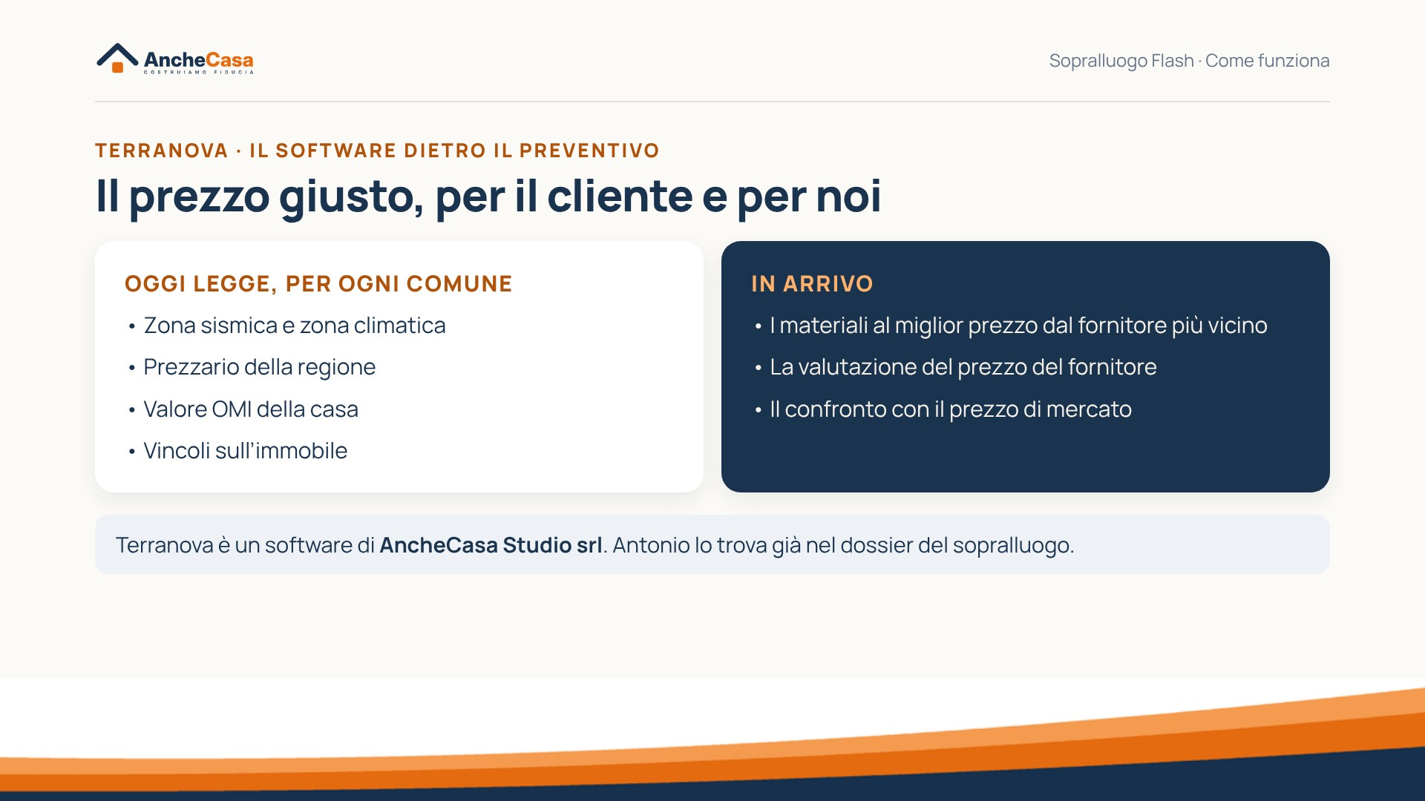
Notes:
Dietro il preventivo c’è Terranova, un software di AncheCasa Studio srl. Oggi legge i dati del comune: zona sismica, zona climatica, prezzario regionale, valore OMI e vincoli. In arrivo: troverà i materiali al prezzo migliore dal fornitore più vicino, con una valutazione del prezzo del fornitore e del mercato. Così il preventivo è giusto per il cliente e protegge il margine.

Slide 16

Notes:
Capitolo dodici. Il preventivo arriva ad Anna nella sua area, nei tempi promessi. Lo legge con il marito, voce per voce: niente sorprese, tutto scritto. Se va bene, tocca Accetto il preventivo e conferma. Mario riceve la notifica.

Slide 17

Notes:
Dopo la firma, Antonio chiama un’impresa affiliata AncheCasa e le affida il lavoro in subappalto. L’impresa è pagata a SAL e risponde del suo lavoro. Anna non deve parlare con nessun altro: il suo referente è sempre AncheCasa.

Slide 18
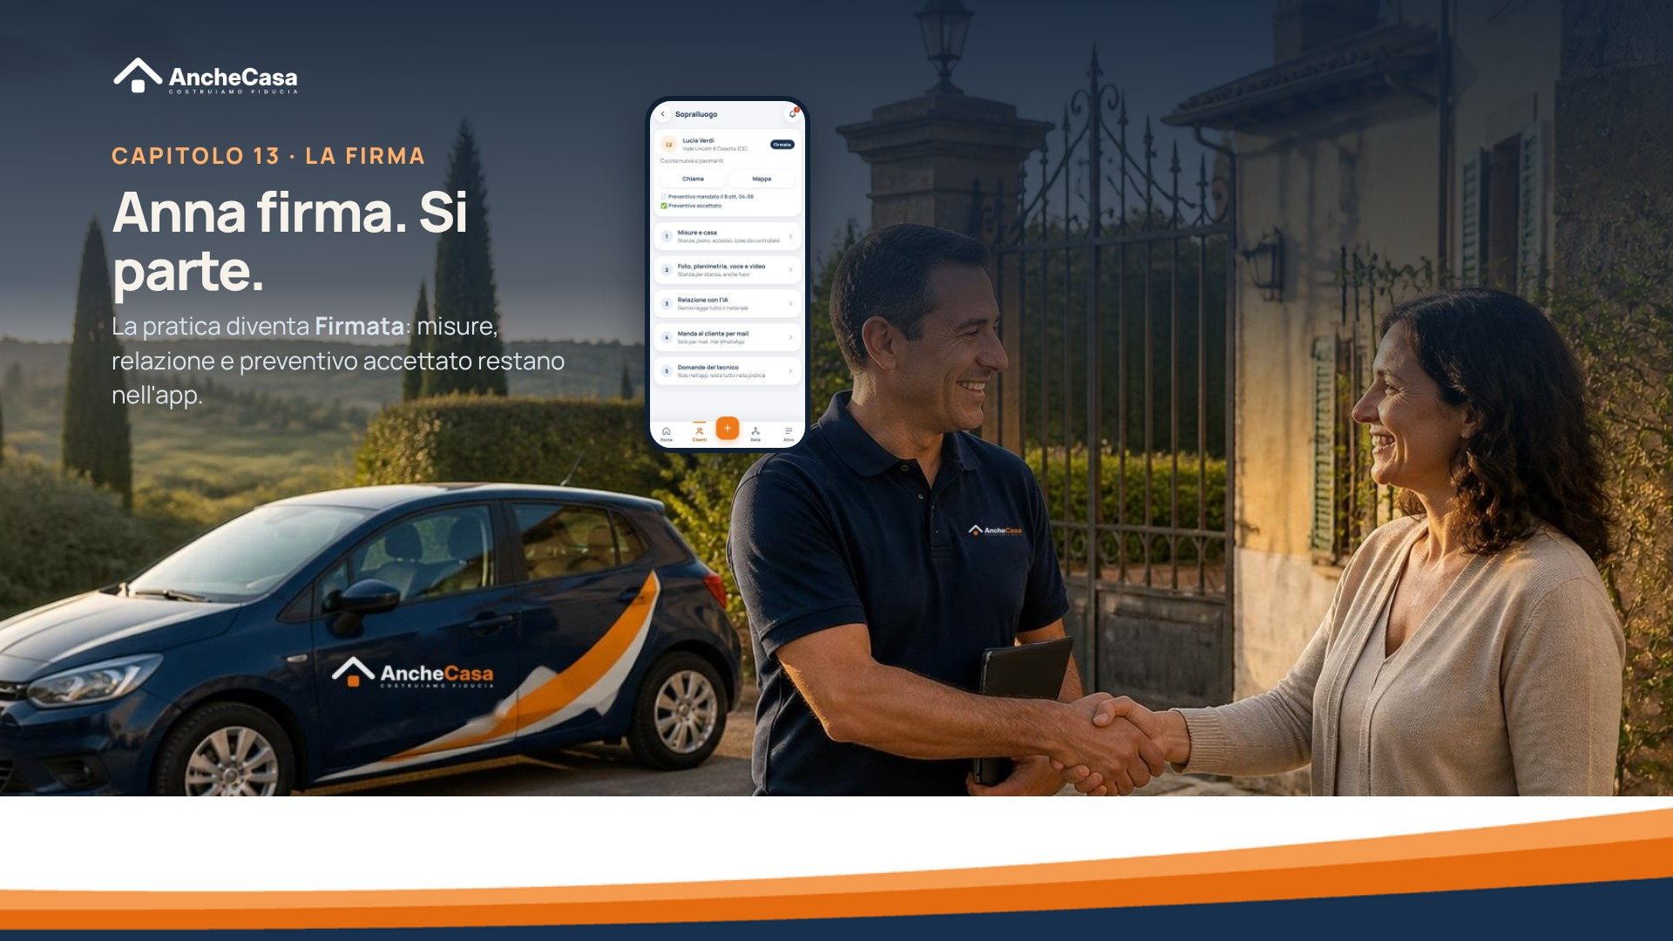
Notes:
Capitolo tredici, la firma. Mario torna da Anna con la sua auto AncheCasa e si stringono la mano. Nell'app la pratica passa a Firmata, con il preventivo accettato. Tutto quello che è successo, dal primo sopralluogo alla firma, resta salvato nella pratica: per Mario, per Antonio e per chi farà i lavori.

Slide 19

Notes:
Chiudiamo. Da domani il sopralluogo si fa così. Aprite entra.anchecasa.it dal telefono, dal menu mettete l'app sulla schermata del telefono, e fate subito la prova con Vedi cosa so fare. Al prossimo cliente, sarete voi il Mario della storia.

